Slide 1
Analiza prijevara u transakcijama
Anastazija Širol
Kolegij: Skladišta i rudarenje podataka
Mentor: izv. prof. dr. sc. Goran Oreški

Slide 2
Uvod
Cilj: izrada skladišta podataka te omogućavanje analize i donošenje odluka na temelju vizualizacije podataka
Eksplorativna analiza podataka
Implementacija relacijskog modela podataka
Implementacija dimenzijskog modela podataka
Kreiranje ETL procesa
Analiza podataka i vizualizacija

Slide 3
1. EDA
Dataset: Fraud Detection Transactions Dataset
Kriteriji:
Veličina dataset-a
Različite vrijednosti unutar atributa
Vremenska dimenzija
Kvantitativni i kvalitativni podaci
Nedostajuće vrijednosti

Slide 4
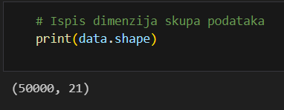
Veličina dataset-a
>= 50000 redaka
>= 20 stupaca

Slide 5
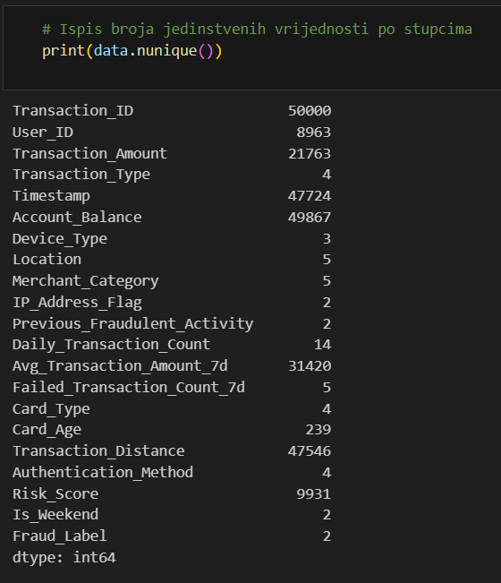
Raznolikost podataka
Broj jedinstvenih vrijednosti po stupcima

Slide 6
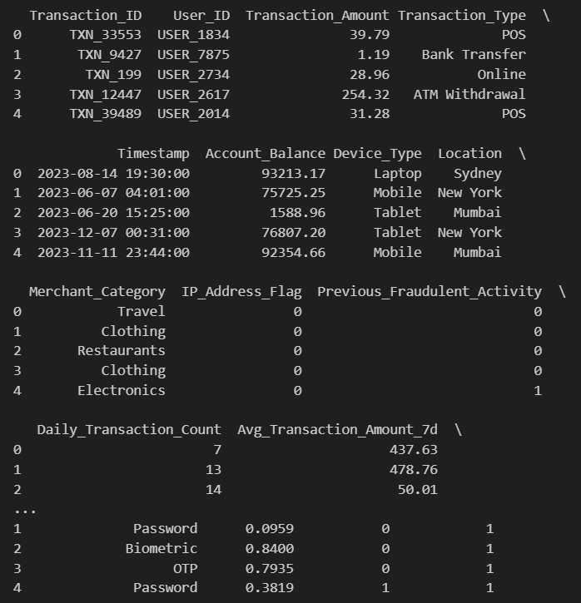
Vremenska dimenzija

Slide 7
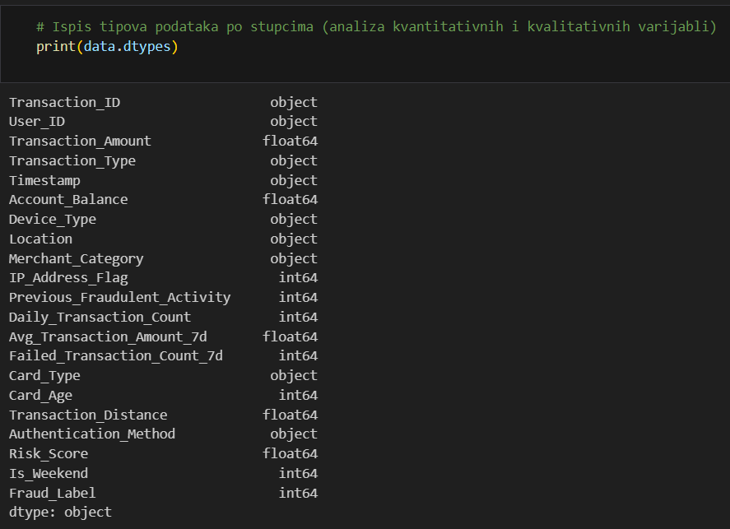
Vrste podataka
Kvantitativni (numerički)
Kvalitativni (kategorizirani)

Slide 8
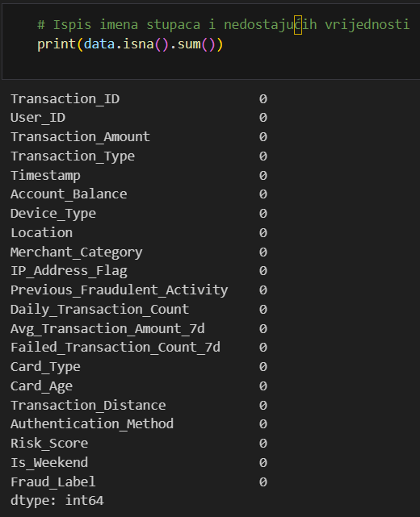
Nedostajuće vrijednosti
Nema ih

Slide 9
Opis
Skup podataka obuhvaća 50 000 transakcija s pripadnom informacijom o detekciji prijevare. Svaku transakciju izvršava korisnik putem kartice, a poznata je i kategorija trgovca kome je transakcija namijenjena. Transakcija može biti obavljena s jedne od pet lokacija, putem jednog od tri različita uređaja i koristeći jednu od četiri metode autentifikacije.

Slide 10
2. OPS
Relacijski model podataka → transakcijski sustav
ER dijagram
Predprocesiranje podataka
Shema relacijskog modela podataka
Punjenje relacijskog modela podataka
Provjera podataka

Slide 11
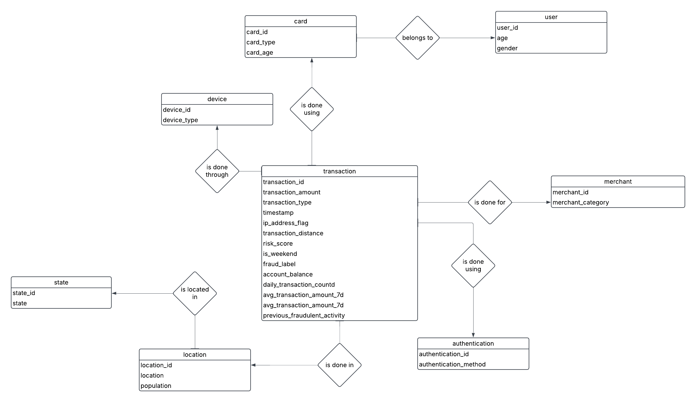
ER dijagram
Struktura relacijskog modela podataka

Slide 12
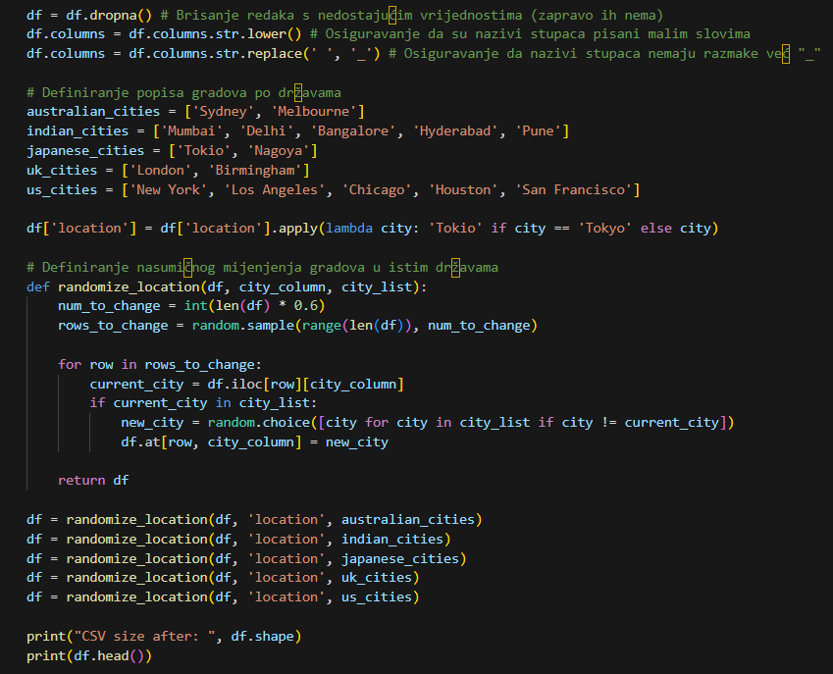
Predprocesiranje podataka
Osnovne pripreme
Zamjena naziva gradova
Podijeljeno u dva dijela

Slide 13
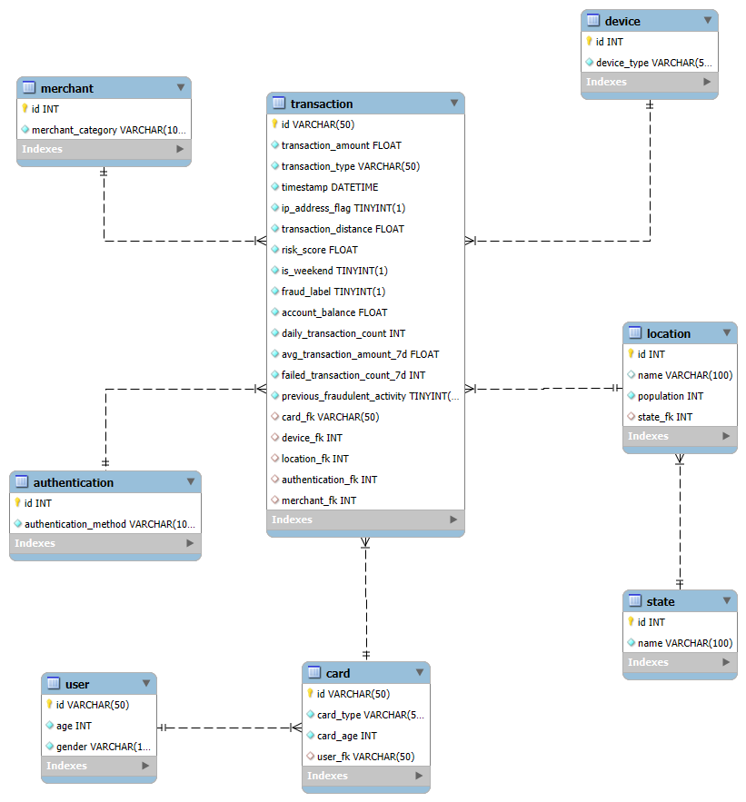
Shema relacijskog modela podataka
MySql baza podataka

Slide 14
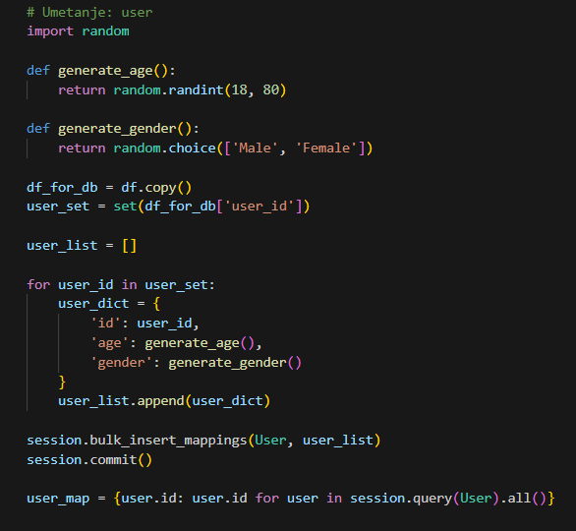
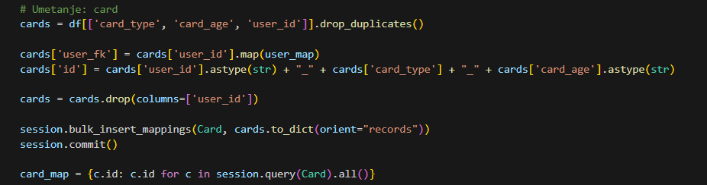
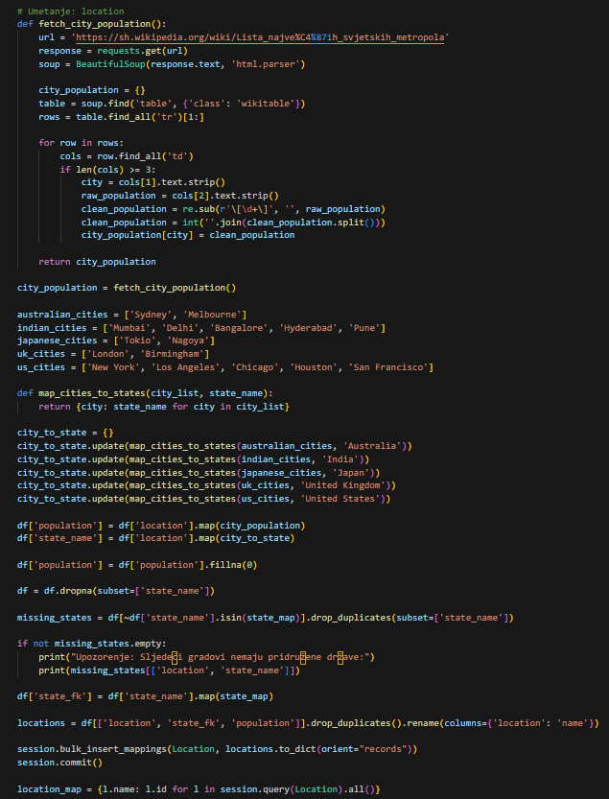
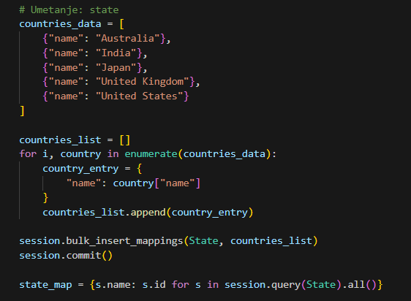
Punjenje relacijskog modela podataka
80% podataka u CSV datoteci
Dodatne metode za ispravan unos podataka

Slide 15
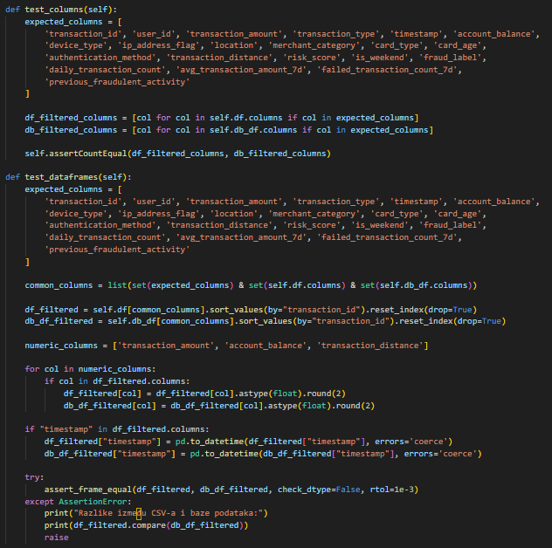
Provjera podataka
Provjera stupaca
Usporedba po vrijednostima:
Numeričke → decimalni broj (2 decimale)
Vrijeme → datetime format
Sortiranje prema id-u transakcije

Slide 16
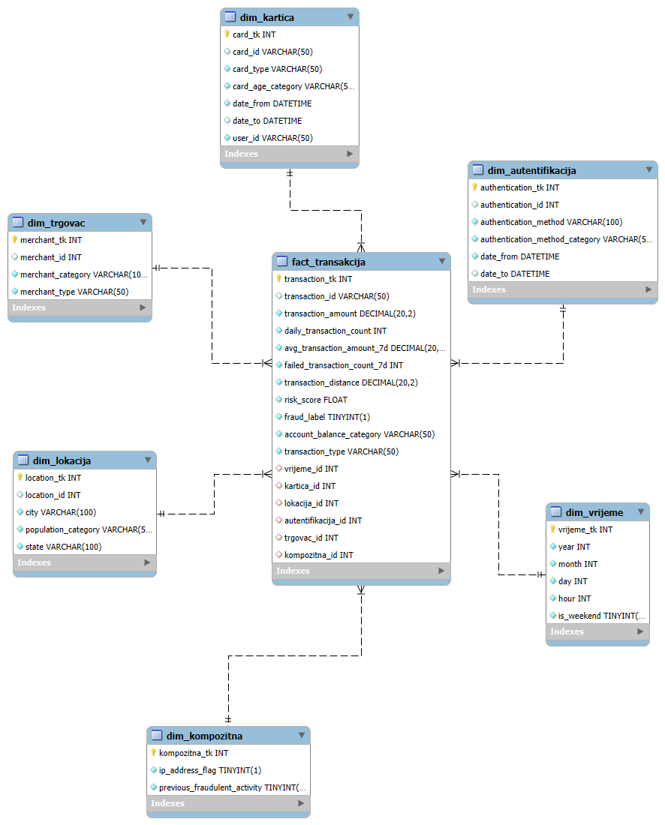
3. DM
Star shema

Slide 17
4. ETL
Apache Spark
Ekstrakcija podataka
Transformacija podataka
Učitavanje podataka

Slide 18
Ekstrakcija podataka
2 izvora podataka: CSV i relacijska baza

Slide 19
Transformacija podataka
Strukturirani podaci prilagođeni formatu dimenzijskog modela → ispravno učitavanje u skladište podataka
Priprema i prilagođavanje podataka svake tablice zasebno
Automatsko generirani tehnički ključ
Kontrola broja zapisa

Slide 20
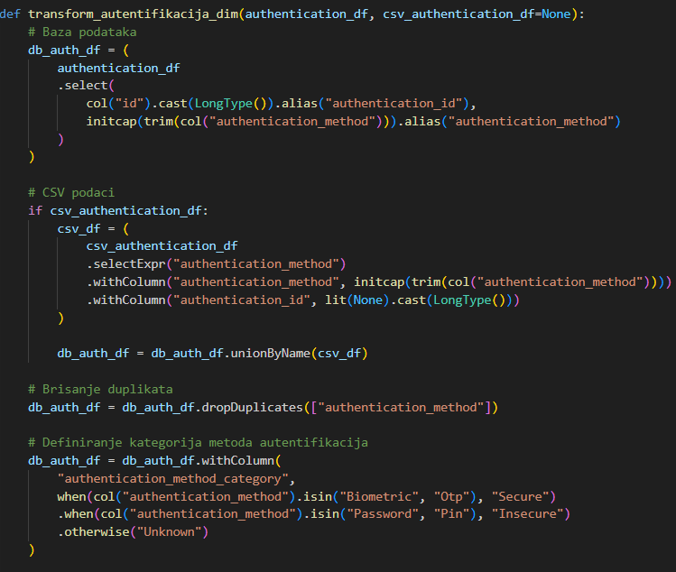
Dim autentifikacija
Identifikator u CSV-u: null
Dodatni atribut kategorizacije metoda
Sporo mijenjajuća dimenzija: date_from i date_to

Slide 21
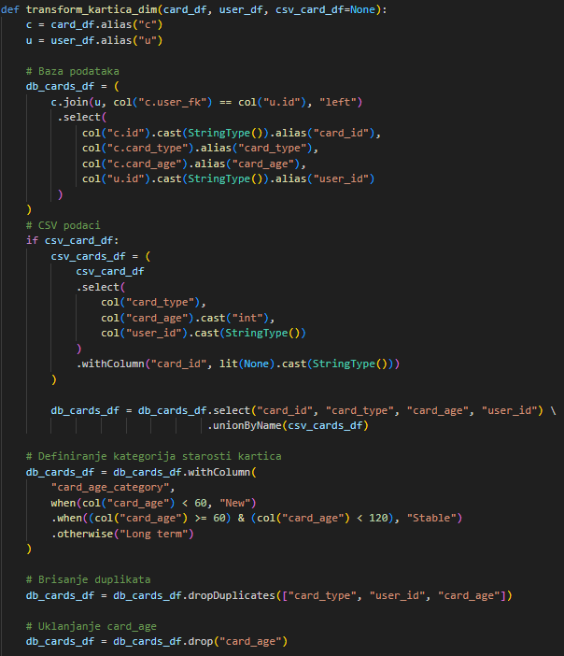
Dim kartica
Dodatni atribut kategorizacije starosti kartice
Sporo mijenjajuća dimenzija: date_from i date_to

Slide 22
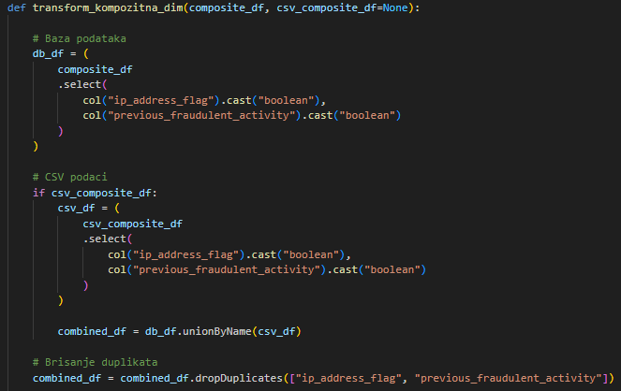
Dim kompozitna
Preuzeti atributi dostupni u oba izvora

Slide 23
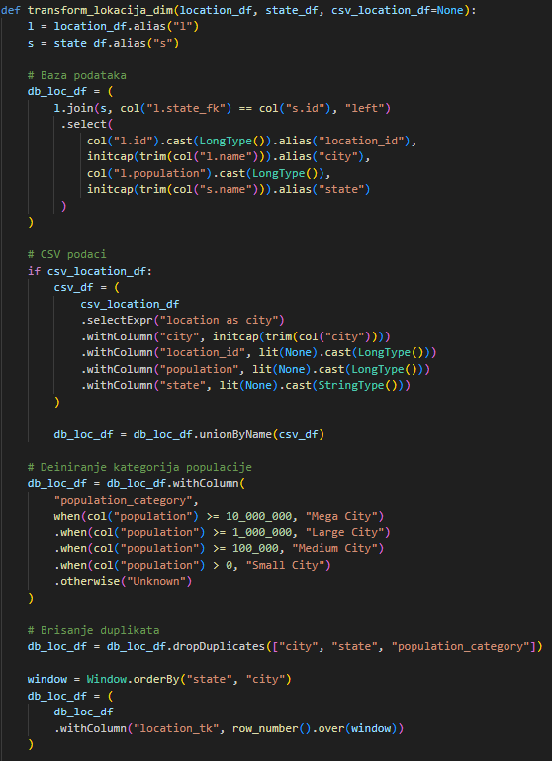
Dim lokacija
Podaci o populaciji i državi za CSV podatke postavljeni na null → pohrana jedinstvenih gradova s kompletnim informacijama
Dodatni atribut kategorizacije veličine grada

Slide 24
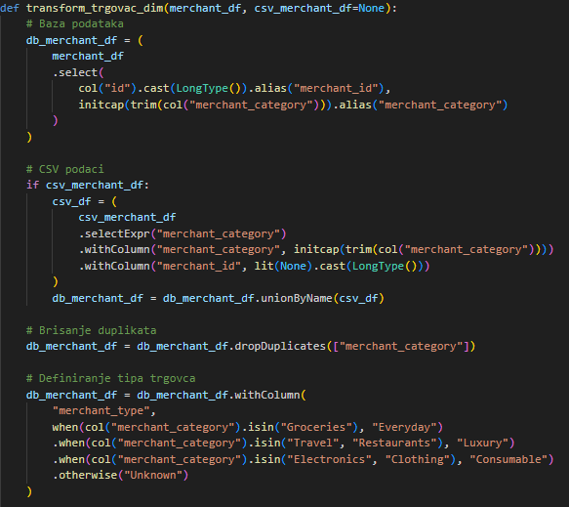
Dim trgovac
Dodatni atribut svrstavanja kategorije trgovca u šire skupine

Slide 25
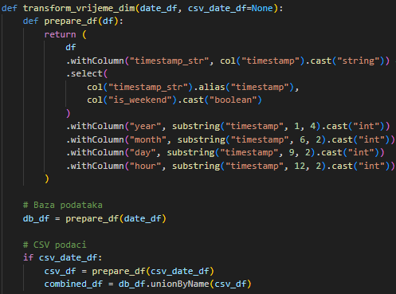
Dim vrijeme
Izdvajanje komponenti iz timestamp vrijednosti → pretvaranje u string, problemi s vremenskim zonama

Slide 26
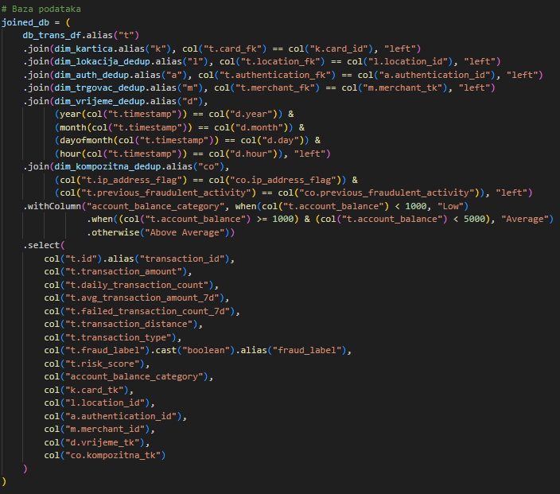
Fact transakcija
Deduplikacija dimenzijskih tablica
Veze na temelju atributa: tk/id → strani ključ
Dodatni atribut kategorizacije iznosa računa

Slide 27
Učitavanje podataka
Postojeća baza dizajnirana prema dimenzijskom modelu
Konačni rezultat ETL procesa

Slide 28
5. OLAP
Multidimenzionalna analiza podataka
Tableau
Analiza iznosa transakcija
Analiza rizika
Analiza prijevara

Slide 29
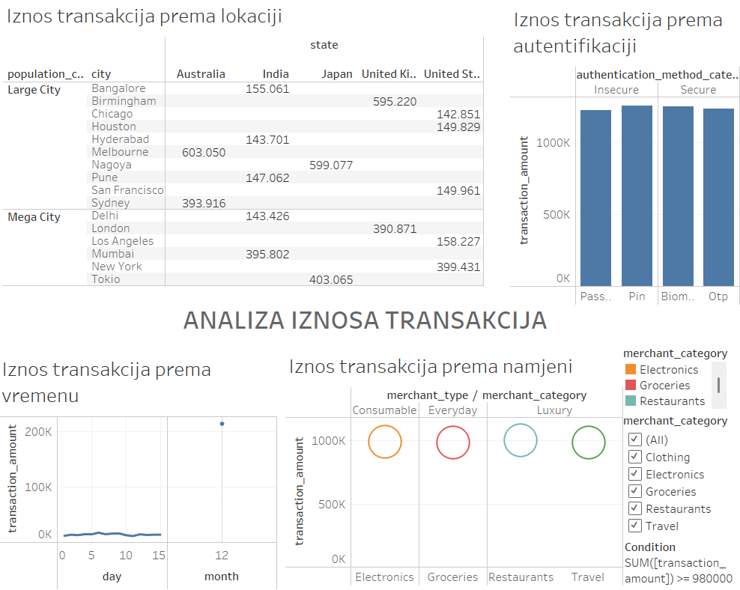
Analiza iznosa transakcija
Iznosi transakcija iz različitih perspektiva

Slide 30
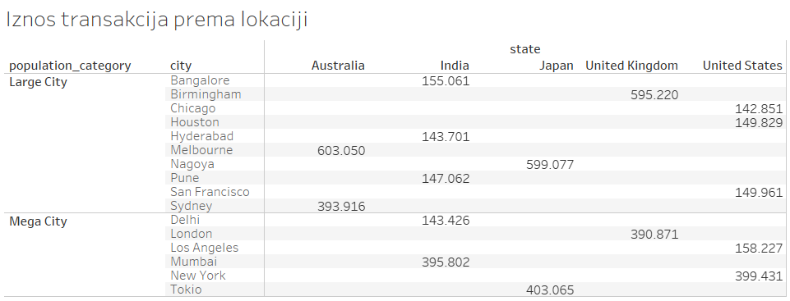
Iznos transakcija prema lokaciji
Drill-down + pivot
Država, grad, kategorija populacije
Cilj: identifikacija lokacija s neuobičajeno visokim ili niskim iznosima transakcija

Slide 31
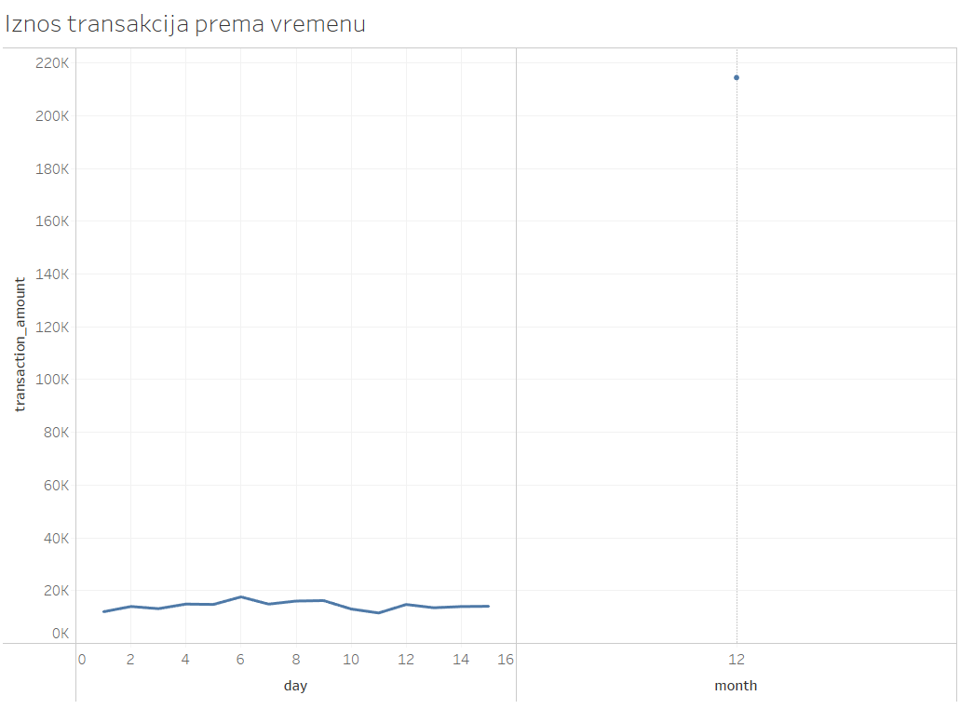
Iznos transakcija prema vremenu
Djelomični drill-down + pivot + dice
Mjesec, dan
Cilj: analiza iznosa transakcija tijekom blagdanskog razdoblja (prva polovica prosinca)

Slide 32
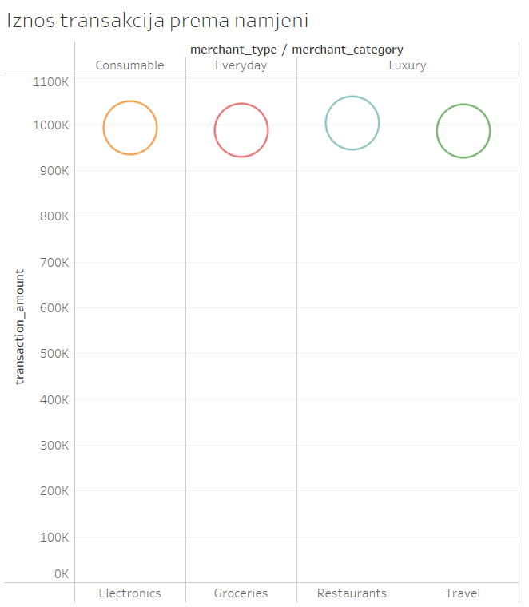
Iznos transakcija prema namjeni
Drill-down + slice
Kategorija i tip trgovca
Cilj: identifikacija iznosa transakcija prema namjeni i vrstama namjene filtriranjem na veće transakcije

Slide 33
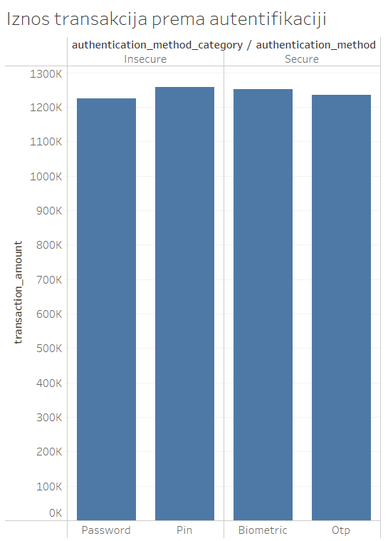
Iznos transakcija prema autentifikaciji
Drill-down
Kategorija i metoda autentifikacije
Cilj: identifikacija potencijalnih nepravilnosti povezane s određenim načinima potvrde identiteta

Slide 34
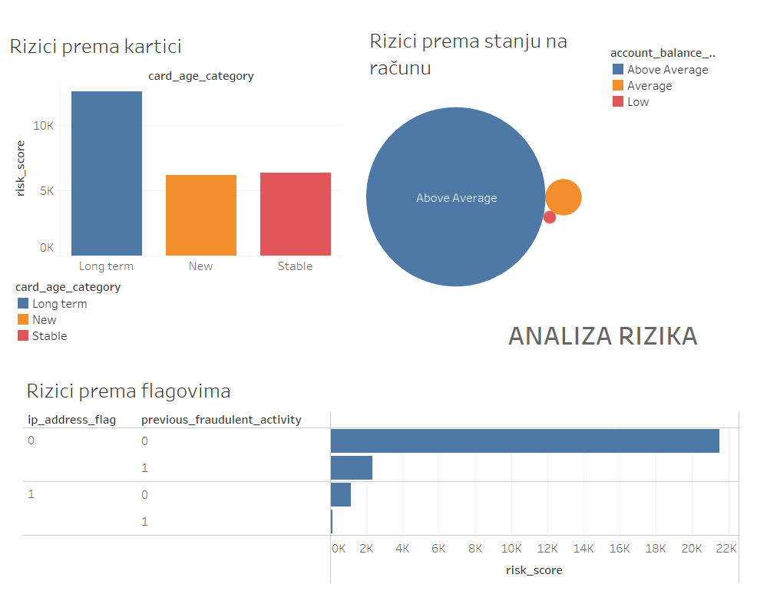
Analiza rizika
Rizici iz različitih perspektiva

Slide 35
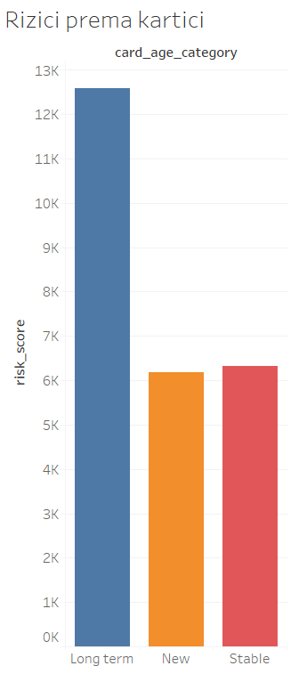
Rizici prema kartici
Roll-up
Kategorija starosti
Cilj: identifikacija kategorija kartica koje su povezane s višim razinama rizika

Slide 36
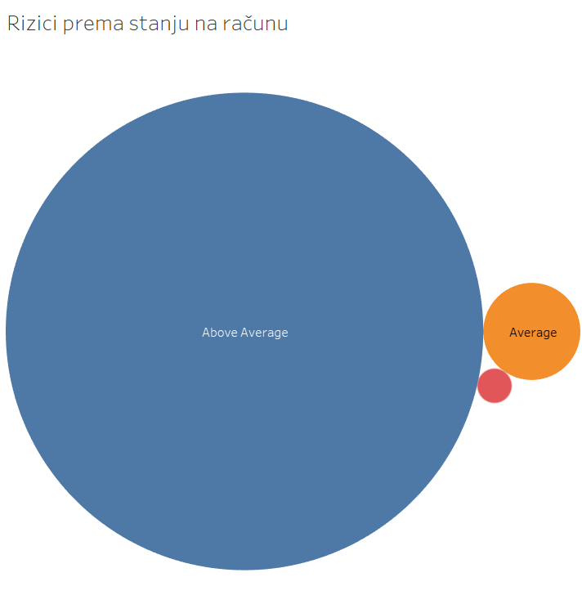
Rizici prema stanju na računu
Kategorija stanja računa
Cilj: identifikacija potencijalno rizičnih skupina korisnika

Slide 37
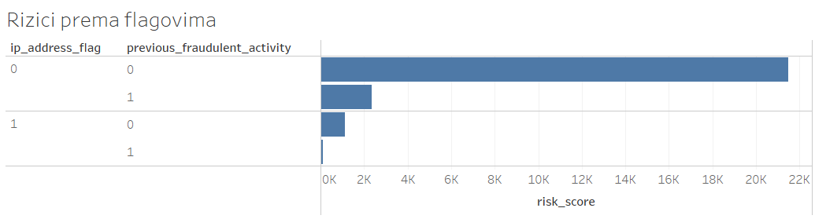
Rizici prema flagovima
Pivot
IP adresa i prethodna prijevarna aktivnost
Cilj: prepoznavanje kombinacija faktora koje se češće pojavljuju uz rizične transakcije

Slide 38
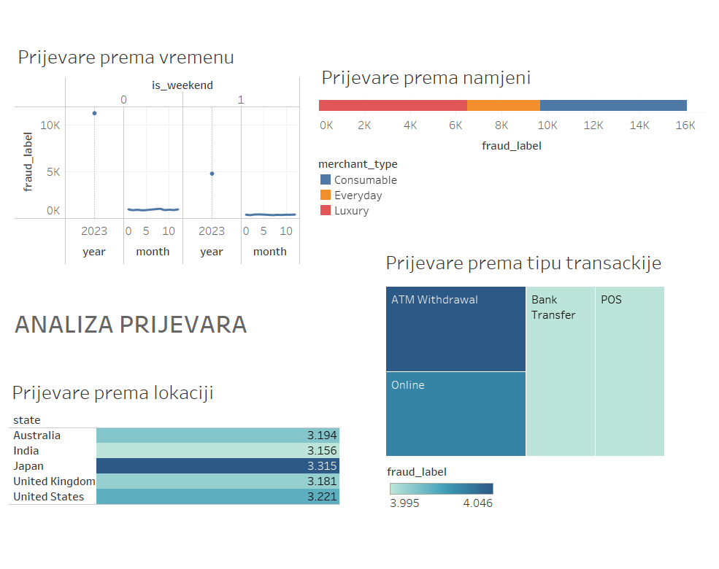
Analiza prijevara
Identifikacija i razumijevanje obrazaca prijevarnih aktivnosti

Slide 39
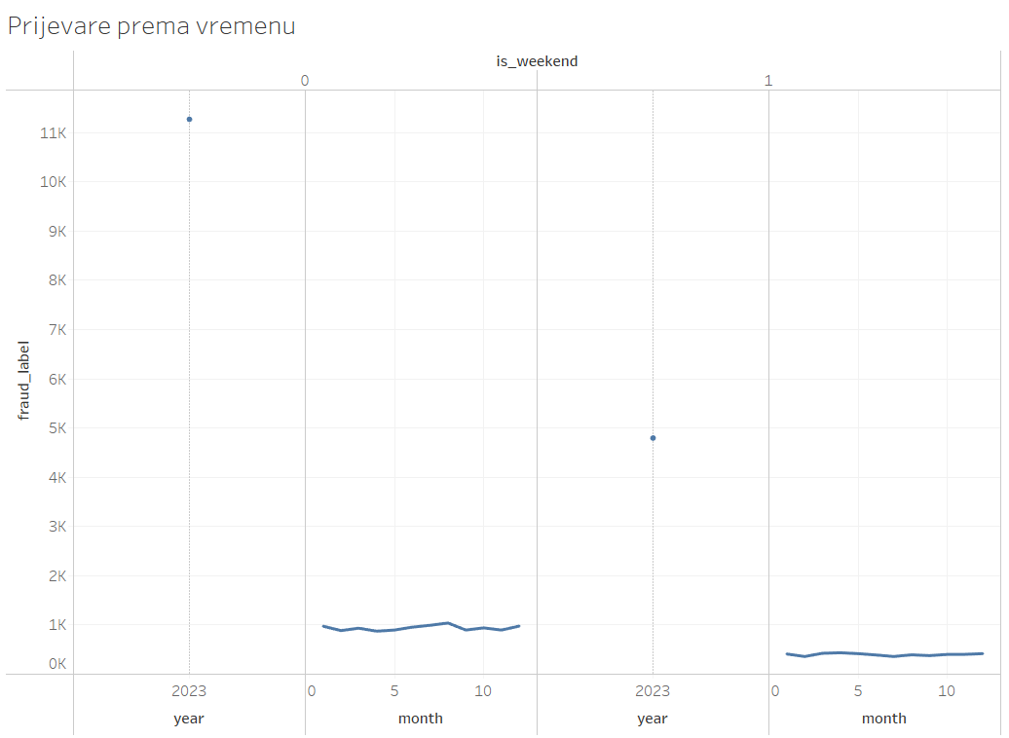
Prijevare prema vremenu
Djelomični drill-down
Godina, mjesec, (!)vikendi
Cilj: identificirati vremenske obrasce u pojavi prijevara te razlikovati učestalost prijevara između radnih dana i vikenda

Slide 40
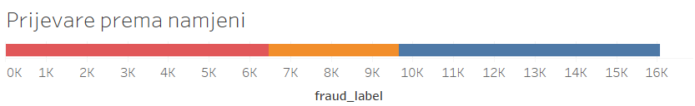
Prijevare prema namjeni
Roll-up + pivot
Tip trgovca
Cilj: utvrditi koje kategorije trgovaca bilježe veću učestalost prijevarnih transakcija

Slide 41
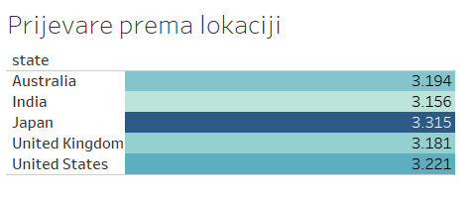
Prijevare prema lokaciji
Roll-up
Država
Cilj: uvid u geografsku raspodjelu prijevara na razini država → identifikacija lokacija s povećanom učestalošću sumnjivih transakcija

Slide 42
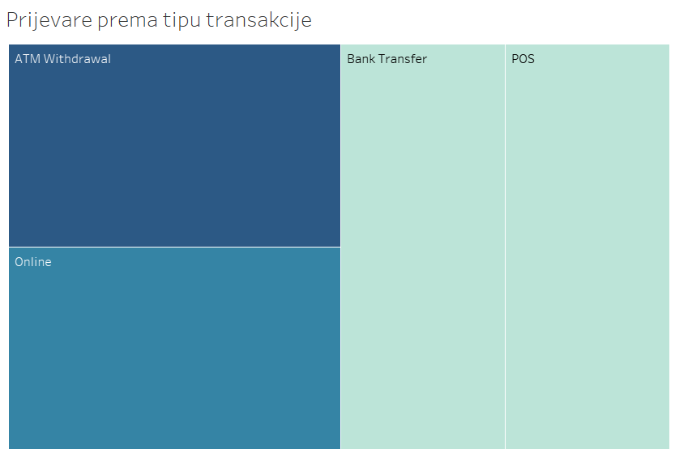
Prijevare prema tipu transakcije
Tip transakcije
Cilj: identifikacija vrsta transakcija koje su najčešće povezane s prijevarnim aktivnostima

Slide 43
Zaključak
Sustavno prikupljanje i obrada podataka → skladište podataka
Dashboardi → dublje razumijevanje transakcijskog ponašanja i donošenje zaključaka vezanih uz potencijalne prijevare
Podrška u ranom otkrivanju prijevara i temelj za razvoj strategija zaštite

Slide 44
Literatura
Oreški, G. (2025). Uvod u poslovnu inteligenciju. PDF. Merlin – sustav za e-učenje, Fakultet informatike u Puli.
Kimball, R., & Ross, M. (2013). The Data Warehouse Toolkit: The Definitive Guideto Dimensional Modeling (3rd ed.). Wiley.
Komorowski, M., Marshall, D. C., Salciccioli, J. D., & Crutain, Y. (2016). ExploratoryData Analysis.
Chaudhuri, S., & Dayal, U. (1997). Online Analytical Processing (OLAP) for DecisionSupport.
Tableau Software. (2025). Tableau Documentation: Get Started Tutorial.

